Slide 1
9. zasedání PS Vzdělávání
15. 6. 2018, Plzeň

Slide 2
1. Zahájení, schválení programu, schválení hostů

Slide 3
Program zasedání
Zahájení, schválení programu, schválení hostů
Schválení Dodatku č. 2 ke Statutu PS Vzdělávání
Schválení Dodatku č. 1 k Jednacímu řádu PS Vzdělávání
Aktuální informace k realizaci projektu „Krajský akční plán rozvoje vzdělávání Plzeňského kraje“
Místní akční plány – Od MAP I. k MAP II. v Plzeňském kraji
Informace k aktualizaci RIS3 strategie Plzeňského kraje
Teritoriální pakt zaměstnanosti Plzeňského kraje
Diskuse, různé
Závěr

Slide 4
2. Schválení Dodatku č. 2 ke Statutu PS Vzdělávání

Slide 5
Zástupci klíčových zaměstnavatelů (GRAMMER CZ, s.r.o., KOVOHUTĚ ROKYCANY, a.s., Mlékárna Klatovy a.s.) se nezúčastnili tří po sobě následujících zasedání PS Vzdělávání, čímž byl porušen článek 2, bodu 6 Jednacího řádu PS Vzdělávání.
Tito zástupci byli vyzváni předsedou PS Vzdělávání k nominaci nového zástupce za danou členskou instituci (v souladu s článkem 2, bodu 8 Jednacího řádu PS Vzdělávání) Dotčení zaměstnavatelé již nemají zájem se dále zapojit do činnosti PS Vzdělávání.
Ve spolupráci s hospodářskými komorami nominováni noví zástupci klíčových zaměstnavatelů za okresy Tachov (BHS CORRUGATED Fertigungs, Montage, Service, s.r.o), Rokycany (REVOS Rokycany, s.r.o.) a Klatovy (Lorenc Logistic, s.r.o.).

Slide 6
2. Schválení Dodatku č. 1 k Jednacímu řádu PS Vzdělávání

Slide 7
Článek 2 odstavec 1 Jednacího řádu se mění následujícím způsobem:
Zasedání PS Vzdělávání se konají minimálně dvakrát ročně, v případě potřeby lze členy PS Vzdělávání svolat častěji, např. v průběhu projednávání a stanovení prioritních potřeb vzdělávání na území kraje a projednání Dokumentu KAP – Prioritizace potřeb.

Slide 8
4. Aktuální informace k realizaci projektu „Krajský akční plán rozvoje vzdělávání Plzeňského kraje“

Slide 9
Změny v PS Vzdělávání
Noví členové za klíčové zaměstnavatele:
BHS CORRUGATED Fertigungs, Montage, Service, s.r.o
REVOS Rokycany, s.r.o.
Lorenc Logistic, s.r.o.
Zástupce krajských sítí MAS
PaedDr. Vladislav Krumer – nutná nová nominace
Změny náhradníků
Mgr. Renata Jenšíková (VOŠ a SPŠE, Plzeň, Koterovská 85), Renata Steinerová (STREICHER, spol. s r.o. Plzeň)

Slide 10
Realizace cílů KAP
tematická setkávání, setkání ředitelů
marketing technických a řemeslných oborů
realizace šablon a individuálních projektů (IROP)
projekt Podpora odborného vzdělávání v Plzeňském kraji
4. zpráva o realizaci
23. 4. 2018 podána na MŠMT
v lednu ukončen audit projektu (MF)
Personální změny realizačního týmu
od 1. 6. 2018 Mgr. Soňa Lomičková (administrativní pracovník) odchod na mateřskou dovolenou
http://www.plzensky-kraj.cz/cs/kategorie/krajsky-akcni-plan

Slide 11
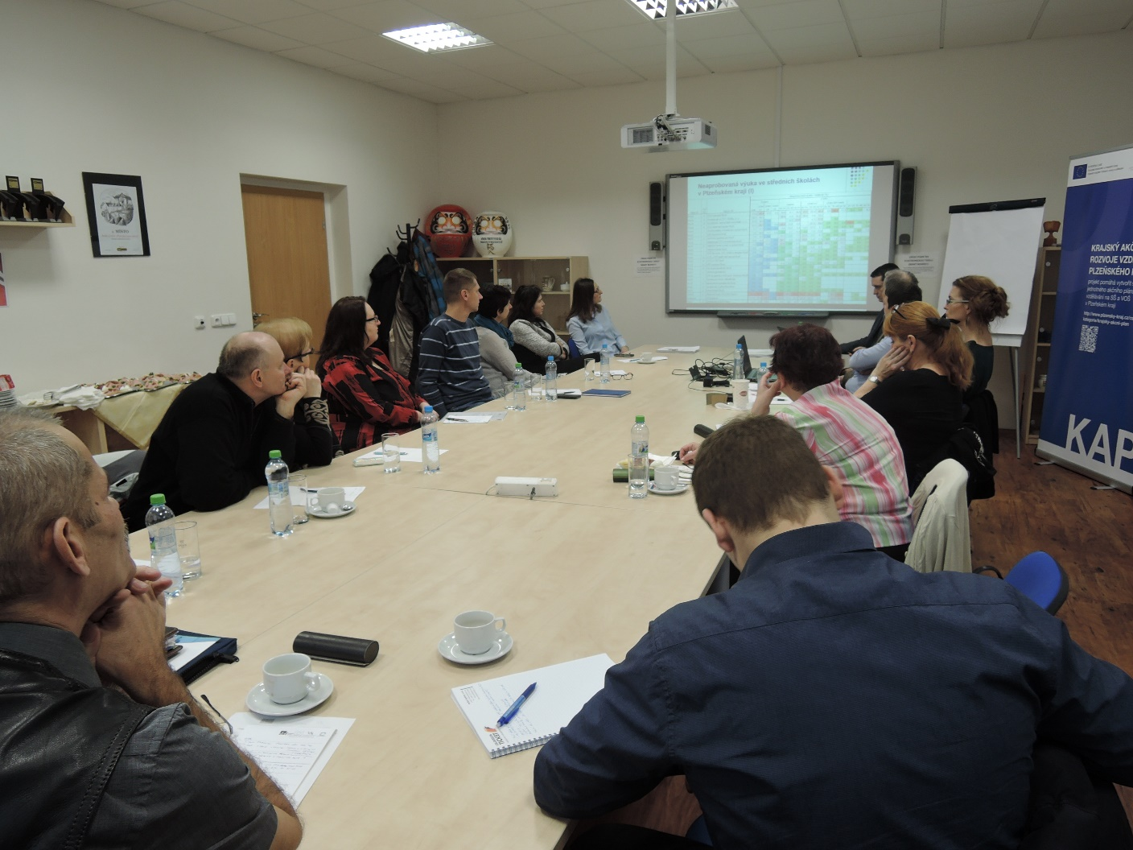
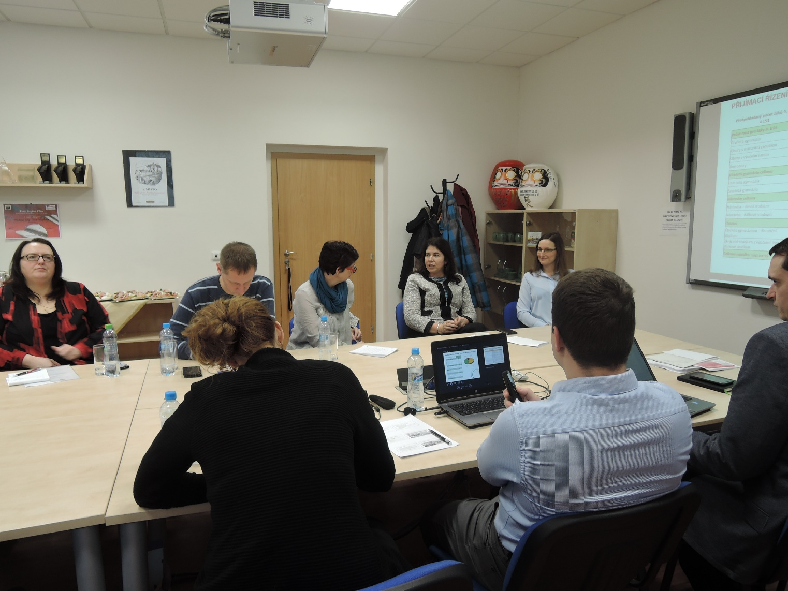
Setkání ředitelů SŠ
Setkání ředitelů soukromých a církevních škol
(11. 1. 2018)

Slide 12
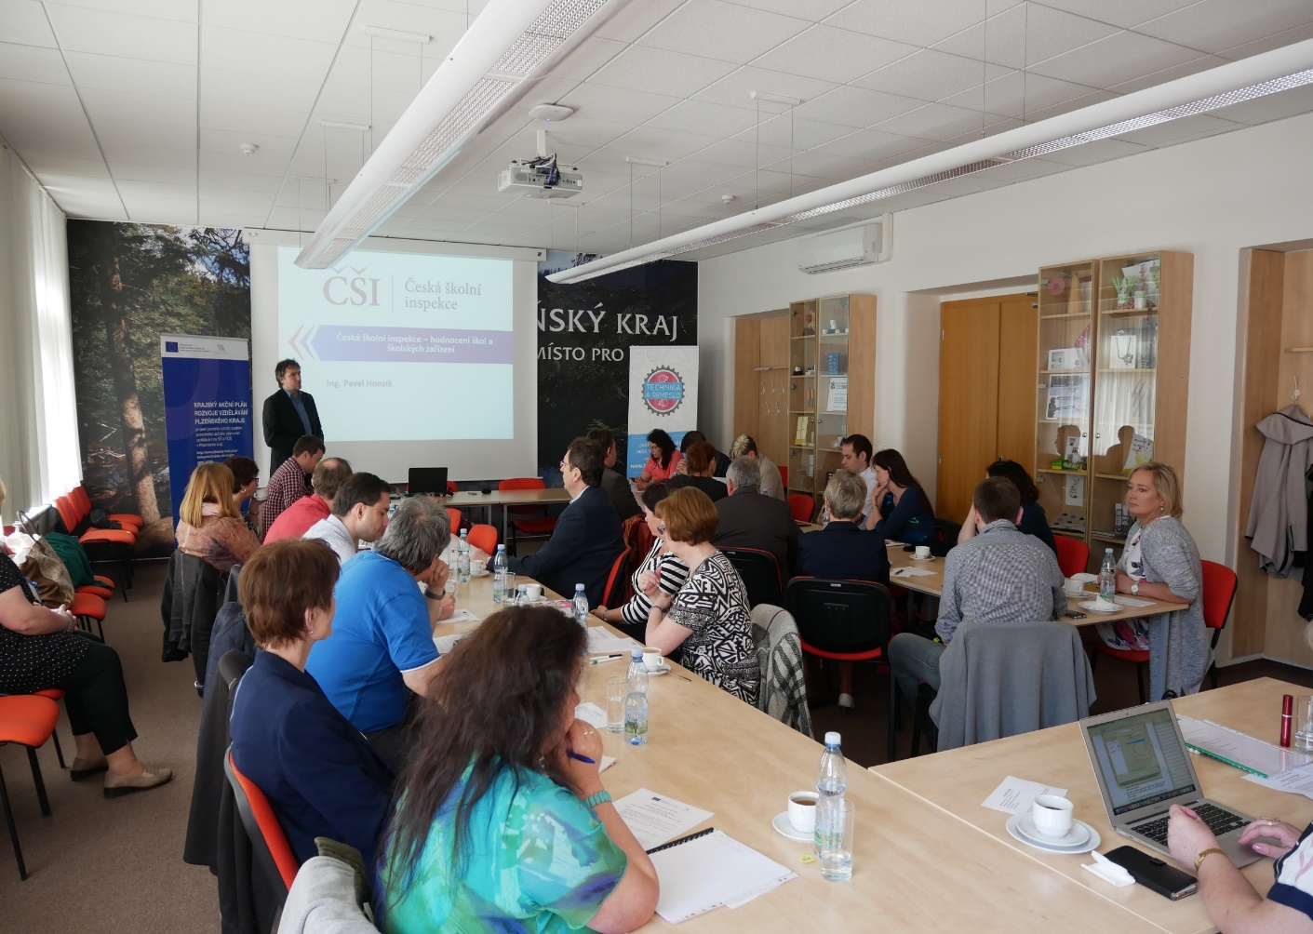
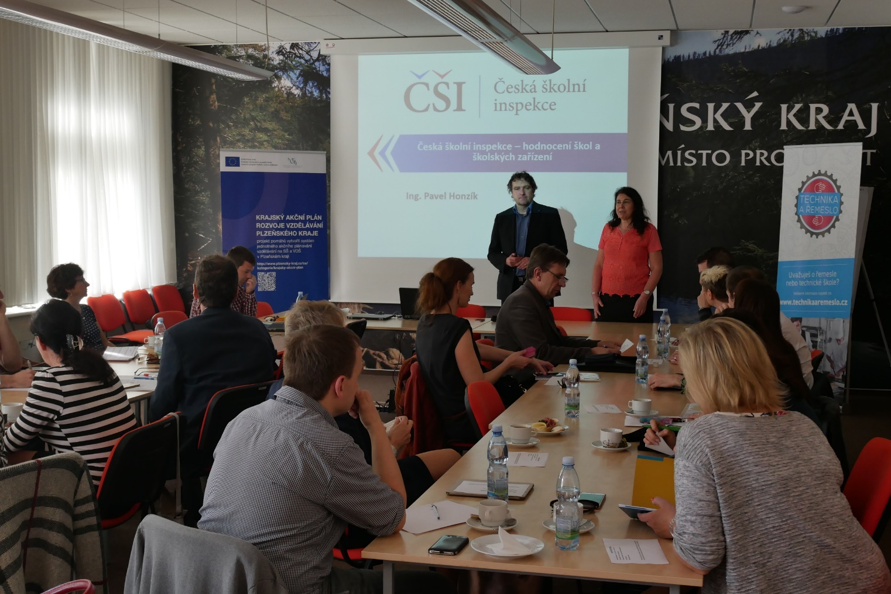
Tematická setkávání
Kritéria kvalitní školy
(22. 3. 2018 a 18. 4. 2018)

Slide 13
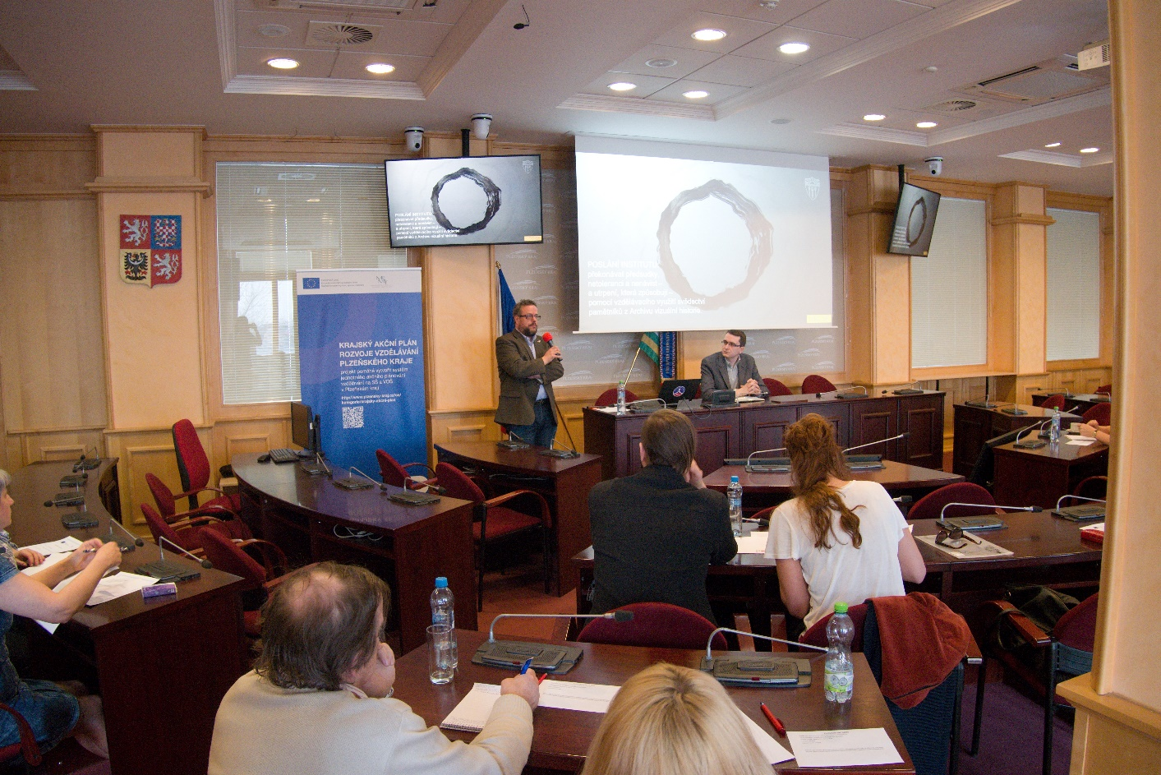
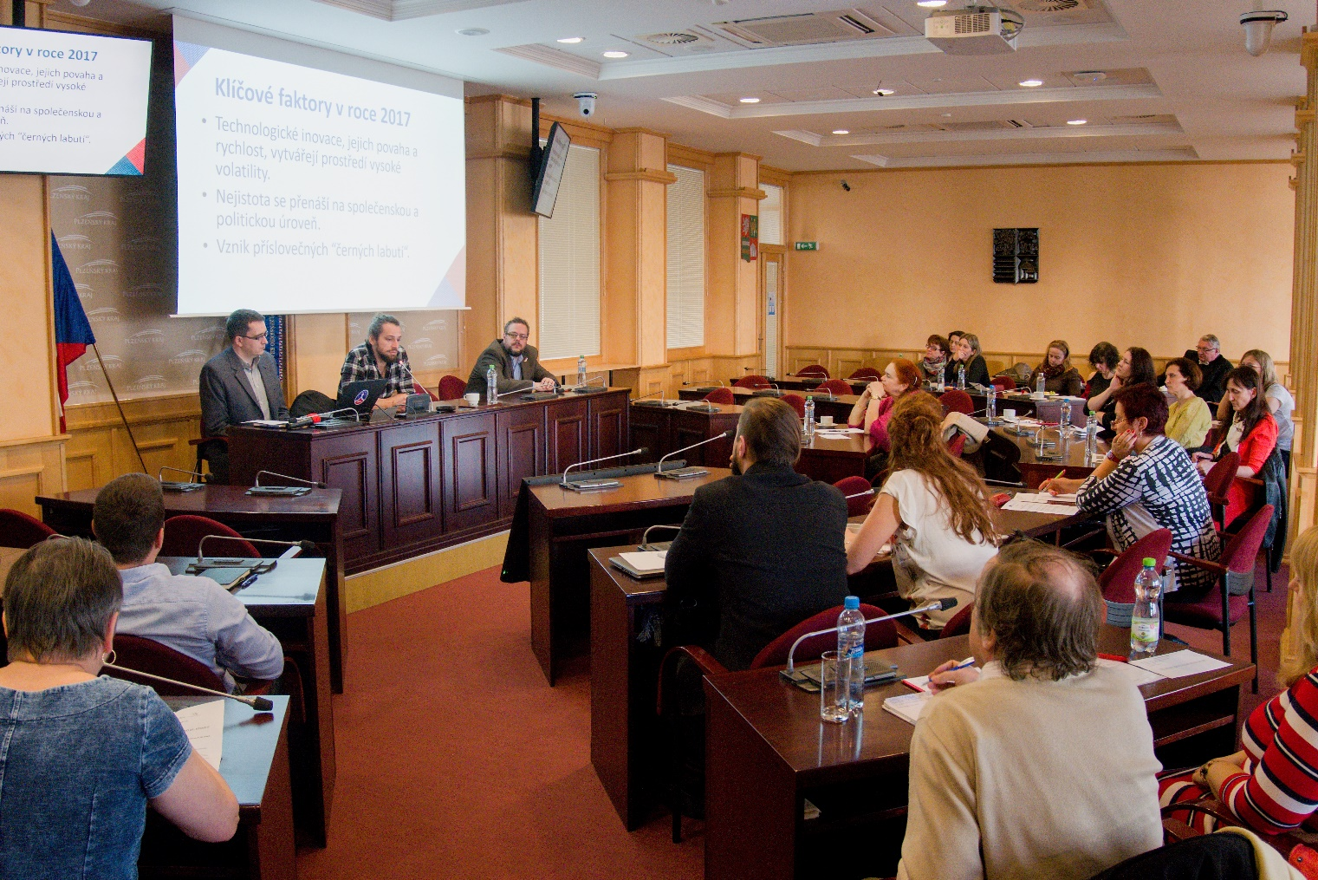
Tematická setkávání
Vzdělávání k občanství pro 21. století
(5. 4. 2018)

Slide 14
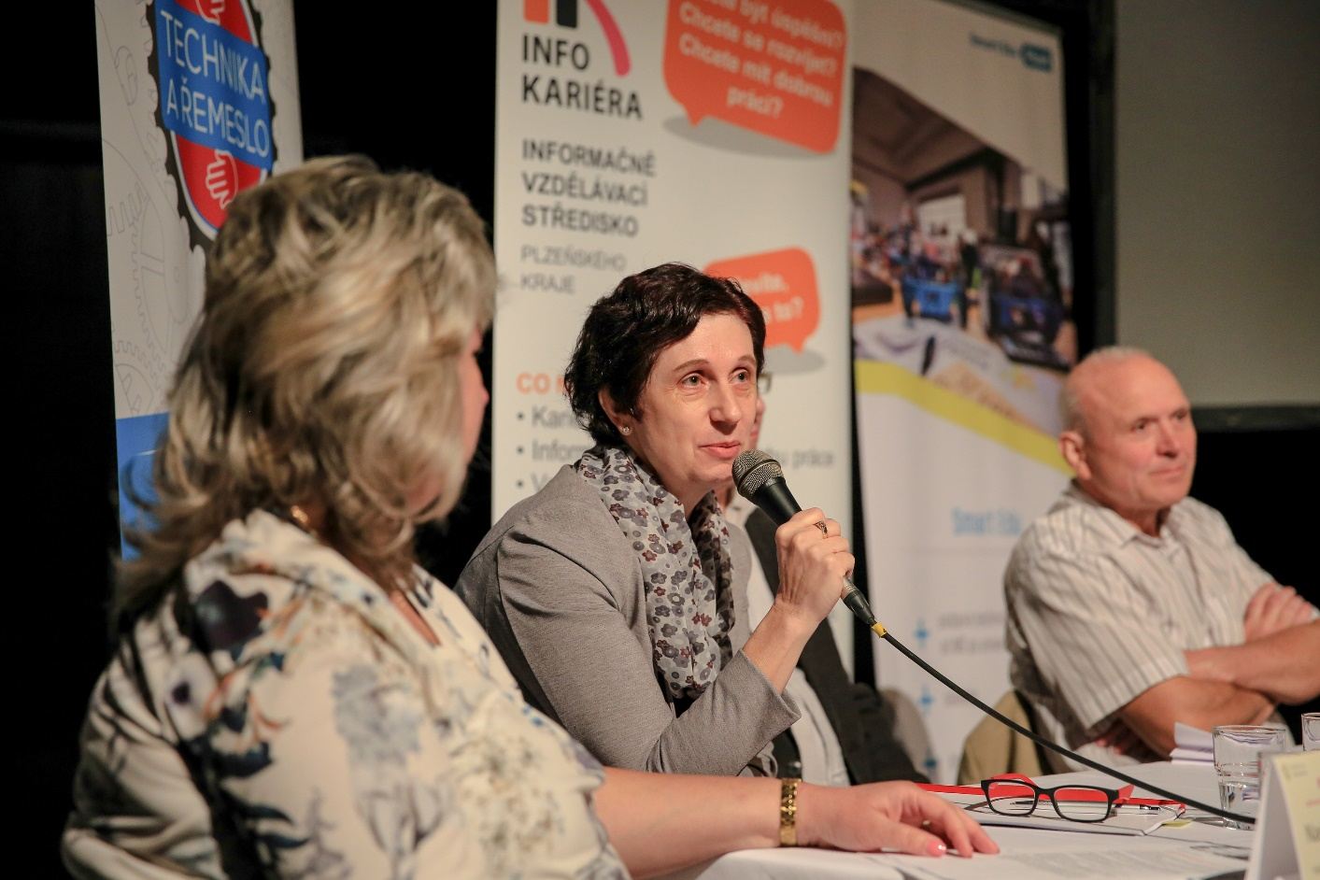
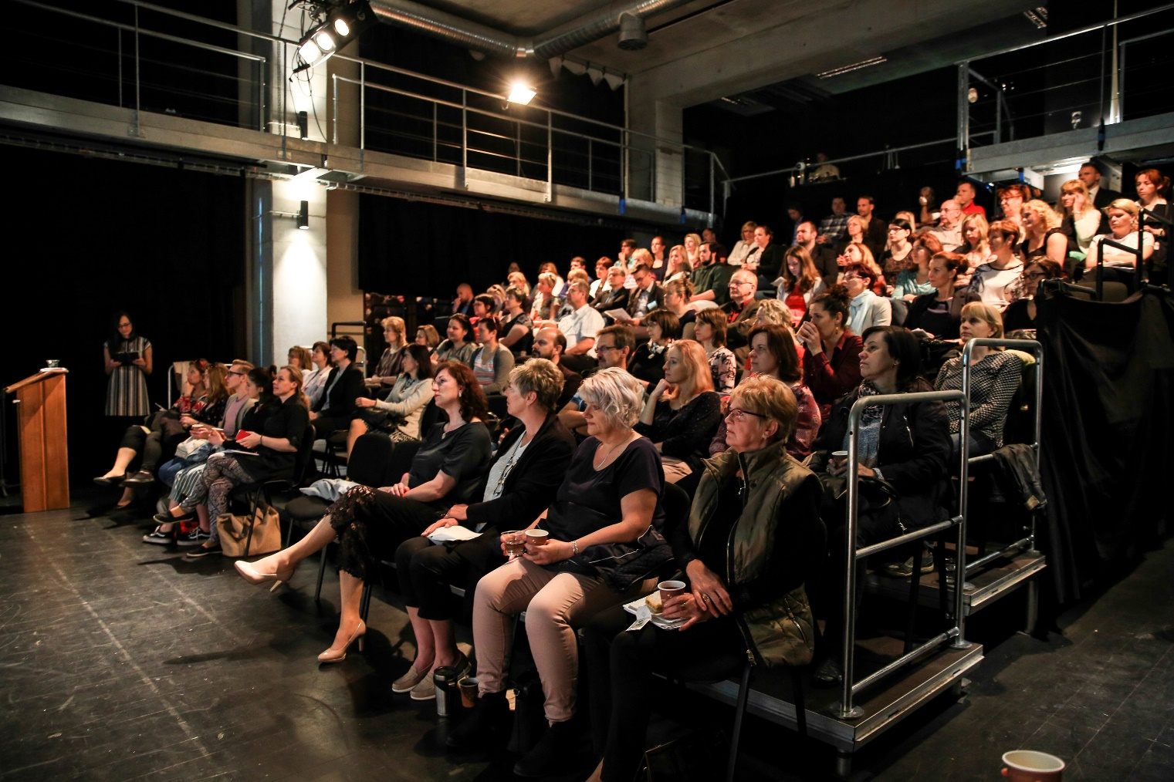
Tematická setkávání
Spolupráce škol a firem zaměřená na potřeby žáků
(19. 4. 2018)

Slide 15
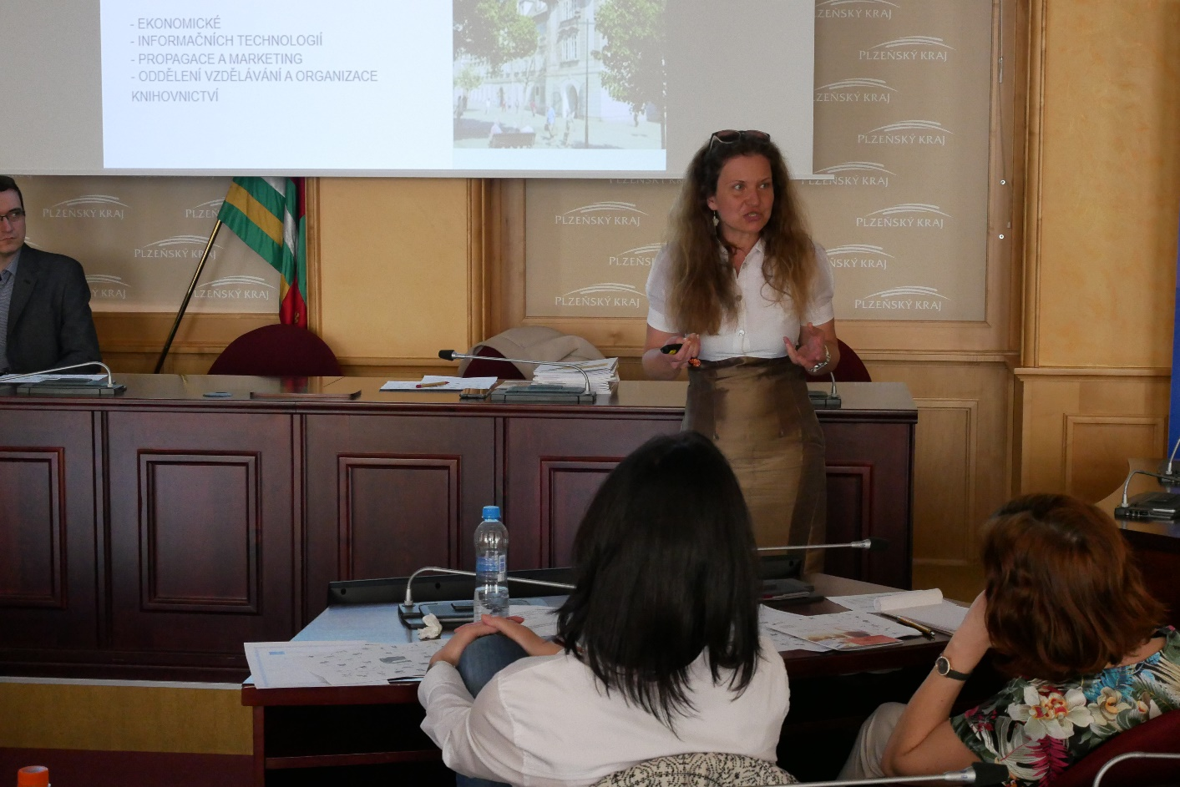
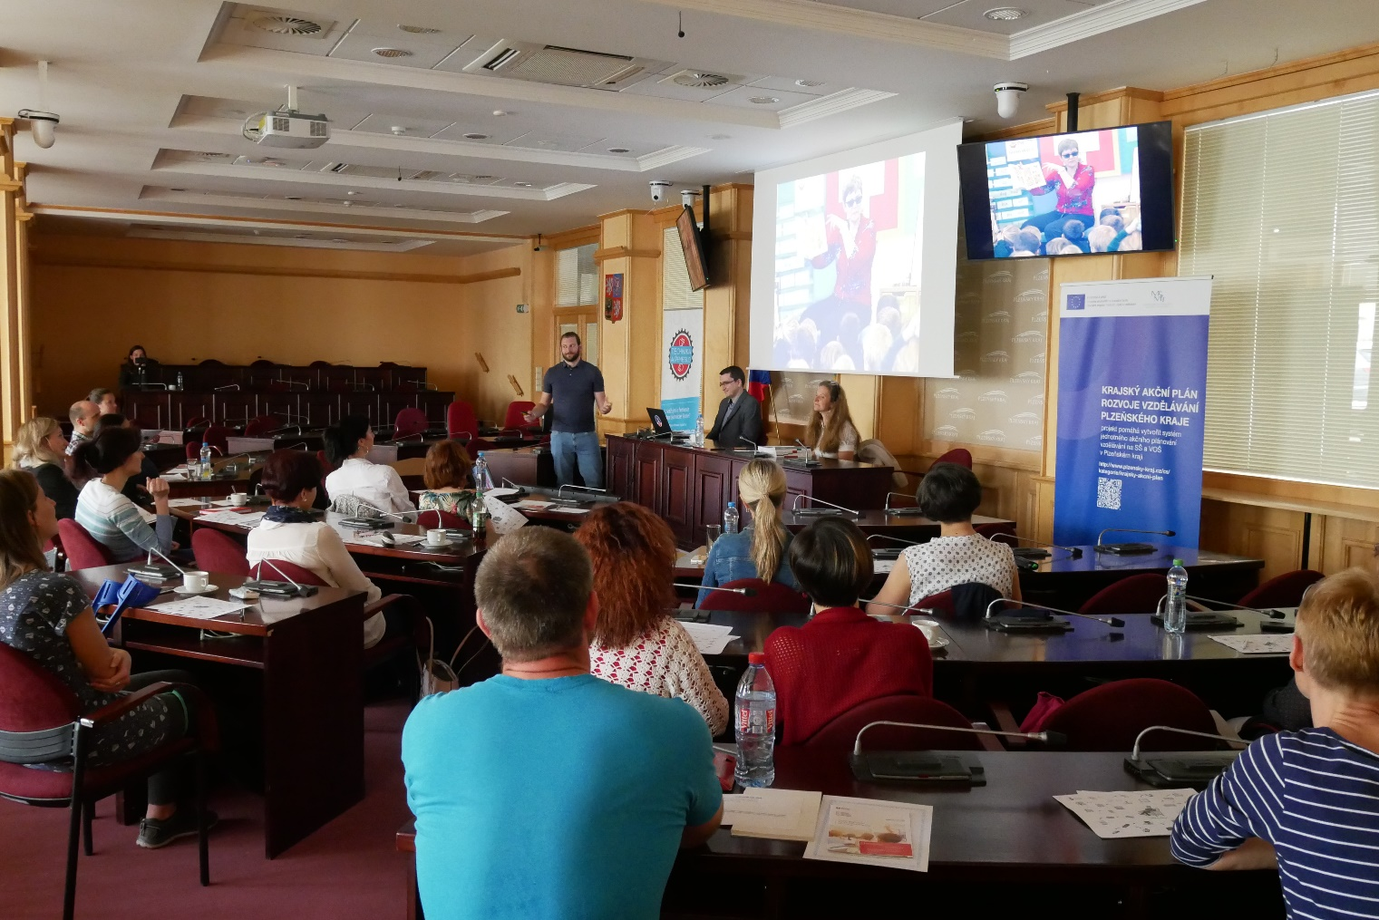
Tematická setkávání
Inspirace pro výuku cizích jazyků
(23. 4. 2018)

Slide 16
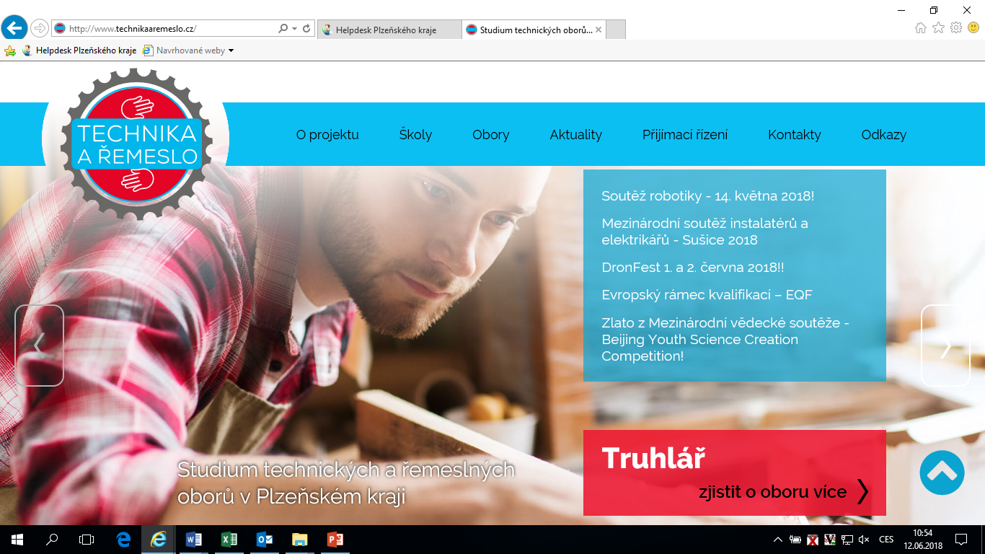

Slide 17
Podpora odborného vzdělávání v Plzeňském kraji
Realizace od 1. 1. 2018 do 31. 12. 2020
Rozběhla se realizace jednotlivých KA:
KA2: Podpora polytechnického a odborného vzdělávání
KA3: Rozvoj karierového poradenství na SŠ s přesahem na ZŠ
KA4: Podpora čtenářské a matematické gramotnosti na SŠ a ZŠ
14. 5. 2018 proběhla v Techmanii soutěž robotiky
17 týmů SŠ
15 týmů ZŠ

Slide 18
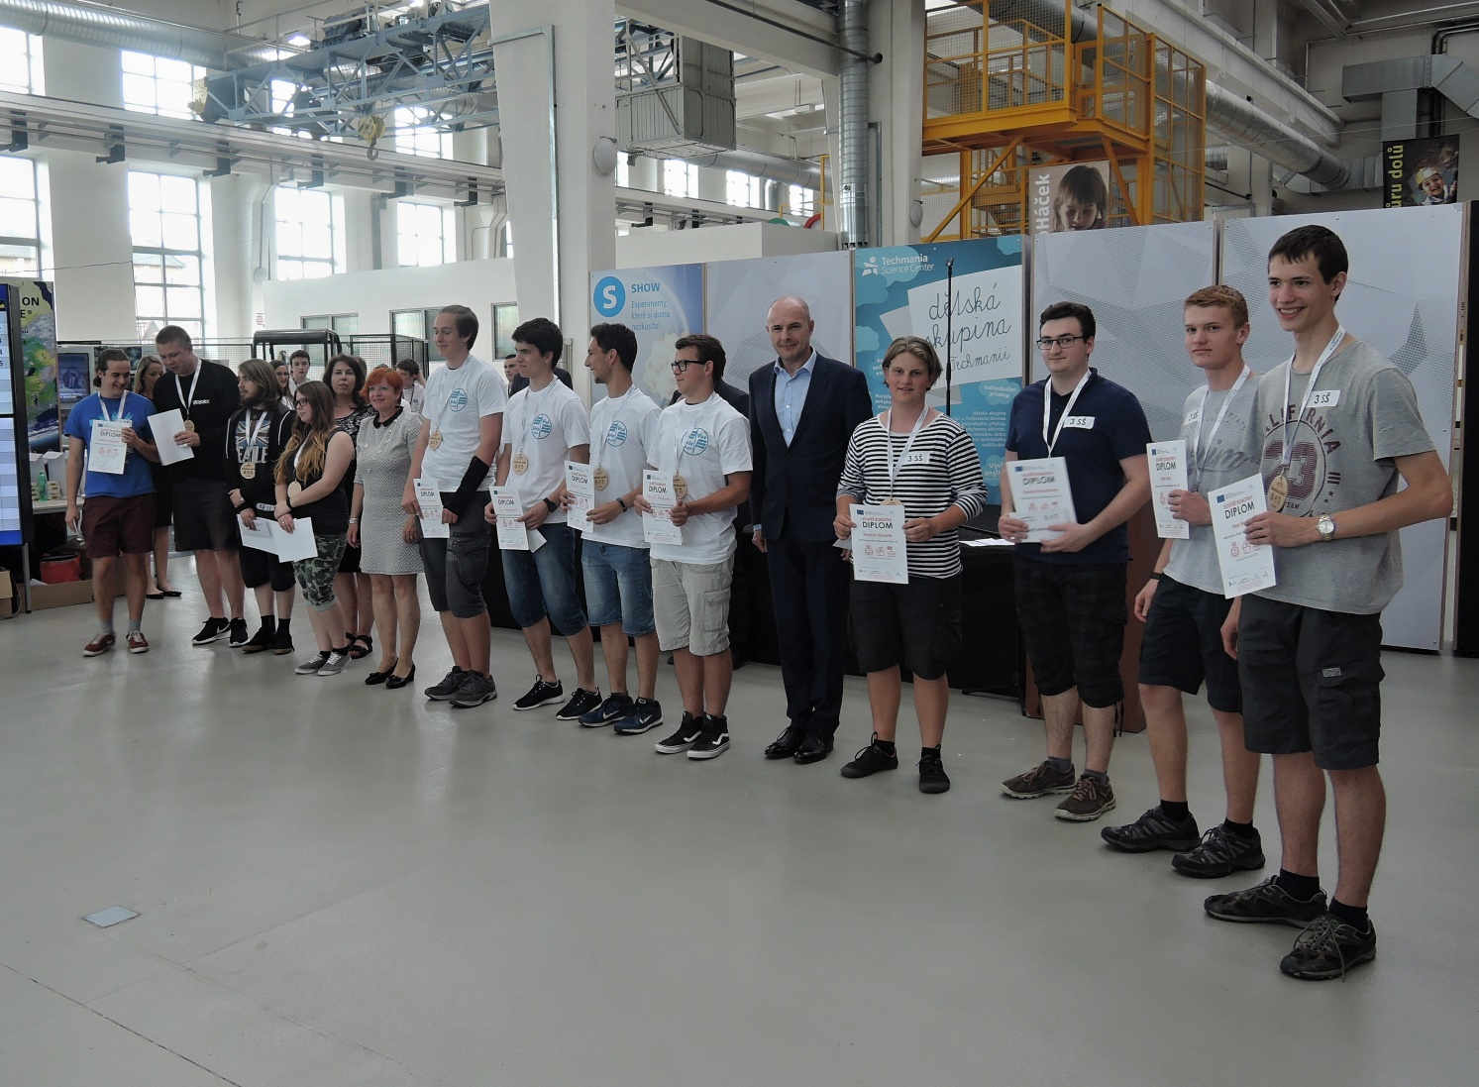
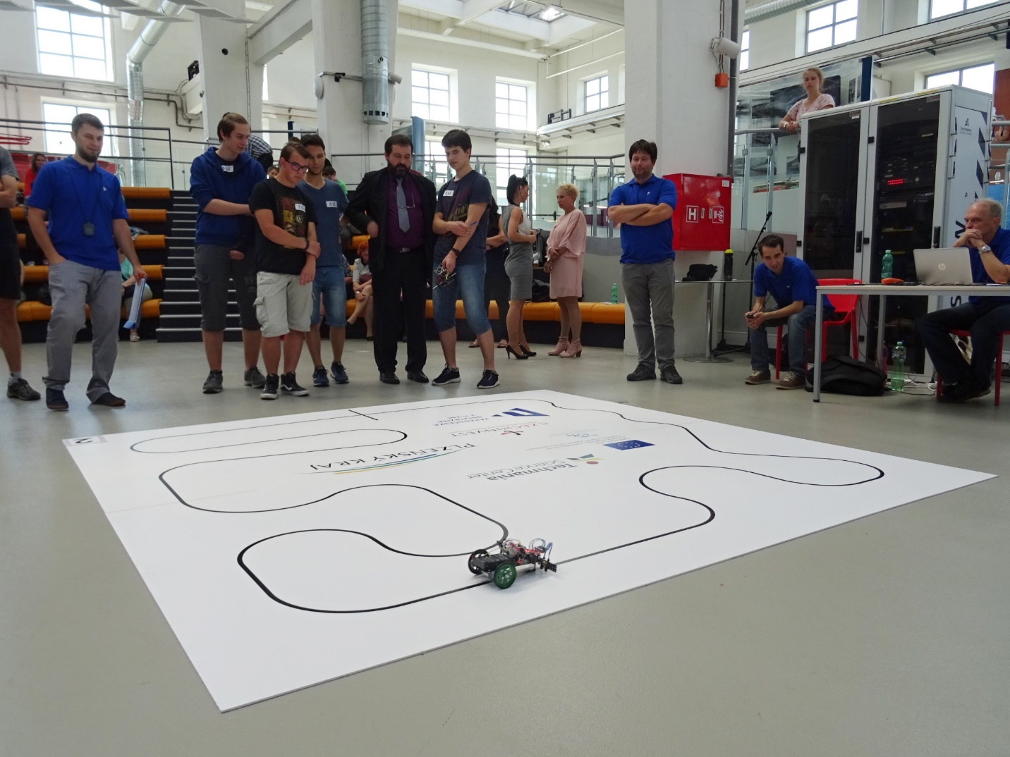
Soutěž robotiky

Slide 19
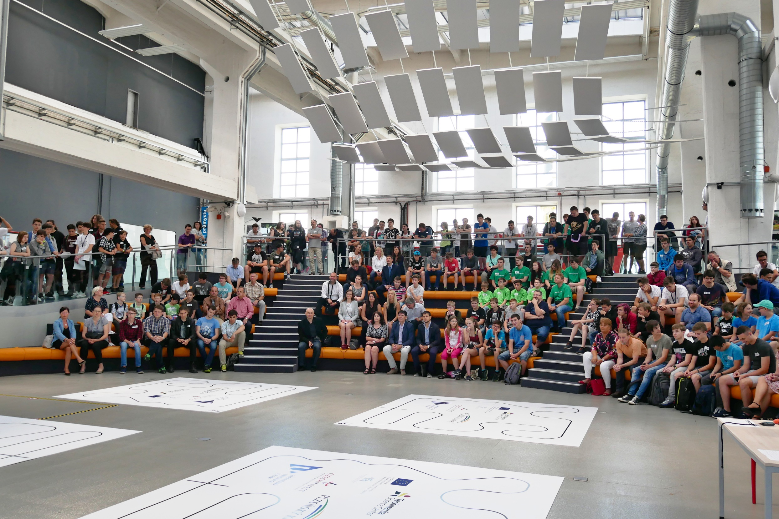

Slide 20
Harmonogram výzev IROP
Výzva IROP č. 86
Infrastruktura vedoucí k přechodu do škol hlavního vzdělávacího proudu a k samostatnému způsobu života
výzva pro speciální školy zřízené podle §16 a poradny
předpoklad vyhlášení v srpnu 2018
alokace cca 536 mil. Kč
Výzva IROP č. 87, 88
Infrastruktura pro předškolní vzdělávání II.
předpoklad vyhlášení v září 2018
alokace cca 700 mil. Kč

Slide 21
Harmonogram výzev OP VVV
Šablony II
vyhlášeny 28. 2. 2018, ukončení do 28. 6. 2019
MŠ, ZŠ, ZUŠ, SVČ, ŠD a ŠK
Implementace strategie digitálního vzdělávání II
předpoklad vyhlášení v říjnu 2018
Šablony pro SŠ a VOŠ II + nově domovy mládeže
předpoklad vyhlášení v prosinci 2018
školy bez ŠAP (ale s PA): 200 tis. + počet žáků v denním studiu x 2000
školy se ŠAP: 300 tis. + počet žáků v denním studiu x 3000
DM: 100 tis. + počet žáků x 1800

Slide 22
Harmonogram dalších aktivit KAP
Projektové záměry k RIS3 strategii
Evaluace KAP, jednání platforem
Školská inkluzivní koncepce kraje
= KAP2 pro oblast inkluze
Setkání ředitelů, tematická setkávání
Analýza věkové struktury pedagogů ZŠ v PK, aktualizace analýzy věkové struktury pedagogů SŠ

Slide 23
P-KAP v PK aktuální stav

Slide 24
Akční plánování škol v Plzeňském kraji
Dokončený počet akčních plánů
34x ŠAP – 30 (k 31.3.2018 - tedy s podpisovou doložkou) + 4 po termínu
2x PA – 1 + 1 po termínu
Akční plány v procesu tvorby – 5 SŠ
2 školy se blíží finální verzi ŠAP
3 školy jsou zatím v počátečních fázích tvorby ŠAP (bude to spíš ŠAP 2)
Žádný plán:
16 škol (vč. 2 VÚ)
Akční plány škol dle zřizovatele:
ŠAP - 28 škol krajských + 2 církevní a 4 soukromé
2 PA (1 od soukromé školy, 1 od krajské)

Slide 25
Akční plánování škol v Plzeňském kraji – přehled hotových plánů
Okres Zkratka zřizovatel
DO G Domažlice KRAJ
DO VOŠ, OA, SZŠ Domažlice KRAJ
DO ZŠ a OA HT KRAJ
KT G Klatovy KRAJ
KT SOŠ a SOU Sušice KRAJ
KT SPŠ Klatovy KRAJ
KT SŠZP Klatovy KRAJ
KT SŠ Horažďovice KRAJ
PJ CiŠ Plzeň CÍRKEV
PJ G Blovice KRAJ
PJ SŠ a ZŠ Oselce KRAJ
PS G a SOŠ Plasy KRAJ
PS SŠ Kralovice KRAJ
RO G a SOŠ Rokycany KRAJ
RO SŠ Rokycany KRAJ
T G Tachov KRAJ
T SŠŽ a ZŠ Planá KRAJ
T SŠ Bor KRAJ
Okres Zkratka zřizovatel
PM AHCR Plzeň SOUKR.
PM CG Plzeň CÍRKEV
PM GFK a ZŠ Plzeň SOUKR.
PM GLP Plzeň KRAJ
PM K Plzeň KRAJ
PM OA Plzeň KRAJ
PM POA Plzeň SOUKR.
PM SaPSŠ Plzeň SOUKR.
PM SOŠ OUUD Plzeň KRAJ
PM SOUE Plzeň KRAJ
PM SOUS Plzeň KRAJ
PM SPŠD Plzeň KRAJ
PM SPŠS Plzeň KRAJ
PM SPŠS a SOŠ prof. Švejcara, Plzeň KRAJ
PM SŠINFIS Plzeň KRAJ
PM SZŠ a VOŠZ Plzeň KRAJ
PM VOŠ ZMV Plzeň SOUKR.

Slide 26
Akční plánování škol v Plzeňském kraji
Většina škol, která se na začátku rozhodla, že plán udělá, jej také udělala.
odhadované plánované minimum 28 ks překonáno (136%)
maximální odhadovaný počet 37 ks asi také o 1 ks překonáme (103%)
Z celkových 55 SŠ se nezapojilo necelých 18% škol (10 ks), dalších 10 SŠ se zapojilo, ale zatím plán nedokončilo (5 má aspoň 1. verzi, ostatní nic)
Děkuji všem zúčastněným
za podporu, spolupráci a aktivní nasazení!
☺

Slide 27
Akční plánování škol v Plzeňském kraji – reflexe podpory od P-KAP
Podpora několika formami:
seminář ve škole (motivace k AP, metodika spolupráce, nabídka podpory)
semináře k oblastem intervencí a nepovinným tématům (Plzeň / Praha)
individuální podpora odborným garantem / metodičkou (mail, telefon, osobně) – konzultace tvorby, revize
individuální podpora ze strany garantů intervence
mapování inkluze ve školách (možno využít do analýzy v plánu)
→ Reflektivní zprávy pro projekt P-KAP k podpoře, kterou školy využily
Od podzimu
vyhodnotit ŠAP/PA „v poločase“
pokračování v mapování inkluze
semináře - sdílení zkušeností(?)

Slide 28
Akční plánování škol v Plzeňském kraji – výhled do konce 2018
Dotazníkové šetření II.
do prázdnin – wordovský dotazník pro přípravu (bez investic, ale s nepovinnými tématy)
realizace elektronicky na podzim (říjen) 2018
* videometodika
Mapování inkluze na SŠ
* průběžná zpráva a souhrn doporučení (říjen 2018) – výsledky z cca 40% SŠ
pokračování v mapování
→ Výstupy budou k dispozici RT KAP (pro KAP 2), pro MŠMT (evaluace šablon, zohlednění v dalších výzvách)
Od podzimu – příprava na tvorbu KAP 2

Slide 29
Pár tipů na závěr
Odborné vzdělávání – Nadace VELUX
grantové příležitosti na poli odborného vzdělávání a odborné praxe
podpora na projekty škol, organizací občanského sektoru, místních inovátorů a veřejných institucí
informační setkání: 2. 7. 2018 od 13:00 do 15:30 ve Willenbergově sále, Novotného lávka 5, Praha 1 (přihláška do 22. 6. 2018)
znění výzvy je na stánkách Velux Foundation
Podnikavost v SOŠ – mezinárodní projekt ENTER
mezinárodní závěrečná konference - 26. 6. 2018 v Průhonicích u Prahy
E-kurz pro učitele a lektory v OV „Jak na výchovu k podnikavosti“
analytické i učební materiály

Slide 30
Pár tipů na závěr
Kariérové směřování
k náborovým a PR aktivitám vznikla platforma Posviť si na budoucnost
Veletrh Posviť si na budoucnost – SŠ, VŠ, Zaměstnavatelé + další SP
DEPO - 9. – 10. 11. 2018, registrace už běží
Youtube soutěž pro žáky SŠ – registrace od 25. 6. do 15. 9. 2018
cílem je podpora náboru u žáků ZŠ - žáci SŠ vytvoří propagační video na téma proč si vybrat naši školu.
Vyhlášení vítěze bude na veletrhu 9. 11. 2018
Z hlediska ŠAP se to vztahuje k oblasti i k VkP a případně i ICT gramotnosti.
A o čem víte vy?

Slide 31
Děkuji vám za pozornost
Mgr. Pavla Chocholová Odborný garant v Plzeňském kraji
+420 775 583 517, 371 519 141 pavla.chocholova@nuv.cz Tylova 33, 301 00 Plzeň

Slide 32
5. Místní akční plány – Od MAP I. k MAP II. v Plzeňském kraji

Slide 33
Od MAP I k MAP II v Plzeňském kraji
Zasedání Pracovní skupiny Vzdělávání pro území Plzeňského kraje
Reg. č. CZ.02.3.68/0.0/0.0/15_001/0000283
15. 6. 2018

Slide 34
Strategické řízení a plánování ve školách a v územích
Realizuje: NIDV
Doba trvání: 1. 3. 2016 – 30. 11. 2021
Cílová skupina: pedagogičtí pracovníci, vedoucí pracovníci škol a školských zařízení, zaměstnanci veřejné správy a zřizovatelů škol působící ve vzdělávací politice, příjemci IPo MAP

Slide 35
Principy projektu
Vytvářet podmínky pro efektivní strategické řízení a plánování ve školách a v územích s akcentem na pedagogické vedení (leadership).
Ověřit systém intenzivní podpory škol směřující k podpoře kompetencí pedagogických pracovníků v oblasti strategického managementu vedoucí ke zvyšování kvality vzdělávání.
Prohloubit spolupráci mezi vedením škol, zřizovateli a dalšími aktéry vzdělávací politiky při tvorbě místního akčního plánu.
Poskytovat příjemcům IPo MAP metodickou a koordinační podporu.

Slide 36
Místní akční plány rozvoje vzdělávání I
Cíle MAP I - rozvoj kvalitního a inkluzivního vzdělávání dětí a žáků do 15 let, podpora partnerství a spolupráce klíčových aktérů ve vzdělávání
Pracovní orgány - Řídicí výbor, pracovní skupiny, realizační tým
Výstupy projektu:
- Analytická část MAP včetně SWOT 3 analýz
- Strategický rámec MAP pro území SO ORP do roku 2023 - vzdělávací
vize, cíle a opatření, přehled investičních záměrů škol
- Akční plán - aktivity škol, aktivity spolupráce, infrastruktura
- Finální dokument Místní akční plán rozvoje vzdělávání pro SO ORP
Budování znalostních kapacit - vzdělávací akce pro pedagogy, ředitele, žáky, rodiče

Slide 37
Realizátoři MAP I
MAS Český les, z.s. (ORP Domažlice)
MAS Český les (ORP Horšovský Týn)
MAS Radbuza, z.s. (ORP Nýřany)
MAS Radbuza, z.s. (ORP Stod)
Statutární město Plzeň (ORP Plzeň - město)
MAS sv. Jana z Nepomuku, z.s. (ORP Nepomuk)
MAS Světovina, o.p.s. (ORP Rokycany)
MAS Světovina, o.p.s. (ORP Kralovice)
MAS Pošumaví, z.s. (ORP Horažďovice)
MAS Pošumaví, z.s (ORP Sušice)
MAS Pošumaví, z.s. (ORP Klatovy)
MAS Aktivios, z.s. (ORP Přeštice)
MAS Aktivios, z.s. (ORP Blovice)
MAS Český Západ, z.s. (ORP Stříbro)
MAS Zlatá cesta, o.p.s. (ORP Tachov)

Slide 38
Výzva MAP II
Výzva OP VVV č. 02_17_047 - Místní akční plán rozvoje vzdělávání II
Vyhlášení výzvy: 15. 11. 2017
Průběžné uzávěrky příjmu žádostí: 29.12. 2017, 15.2. 2018, 15. 5. 2018, 22.6. 2018, 14.9. 2018 a 31. 10. 2018
Oprávnění žadatelé: MAS, obce, svazky a spolky obcí
Každý žadatel je povinen do projektu zapojit min. 11 IZO
Zapojení zástupců min. 70 % škol zřizovaných v území správního obvodu ORP

Slide 39
Cíle MAP II
Hlavním cílem je zlepšení kvality vzdělávání dětí a žáků do 15 let prostřednictvím rozvoje partnerství, podpory spolupráce zřizovatelů, škol, školských zařízení, rodičů, žáků i široké veřejnosti.
Projekt podporuje společné plánování a sdílení vzdělávacích aktivit v území.
MAP II navazuje na dosažené cíle MAP I a obsahuje aktivity, které školám umožní naplnění vzdělávací vize, rozvoj potenciálu a spolupráce prostřednictvím neinvestičních aktivit.

Slide 40
MAP II - povinné aktivity
1. Řízení projektu
2. Rozvoj a aktualizace MAP
3. Evaluace a monitoring MAP
4. Implementace MAP
- realizace konkrétních opatření, aktivit spolupráce vedoucích ke zvýšení kvality vzdělávání v území v souladu s výstupy MAP I
Podpora škol v plánování - povinné zapojení zástupců všech škol
(odborný tým) pro přenos reálných potřeb ze škol do plánů MAP II.

Slide 41
Realizátoři MAP II
MAS Český les, z.s. (ORP Domažlice + ORP Horšovský Týn) -1.4. 2018 - 31.3. 2022
MAS Radbuza, z.s. (ORP Nýřany) - 1.6. 2018 - 31. 5. 2022
MAS Radbuza, z.s. (ORP Stod) - 1.6. 2018 - 31. 5. 2022
Statutární město Plzeň (ORP Plzeň - město)
MAS Aktivios, z.s. (ORP Přeštice + ORP Blovice) - 1.6. 2018 - 31.5. 2022
MAS sv. Jana z Nepomuku, z.s. (ORP Nepomuk)
v řešení (ORP Rokycany)
v řešení (ORP Kralovice)
MAS Český Západ, z.s. (ORP Stříbro)
MAS Zlatá cesta, o.p.s. (ORP Tachov) - 1.9. 2018 - 31.8. 2022
MAS Pošumaví, z.s. (ORP Horažďovice + ORP Sušice)
MAS Ekoregion Úhlava, z.s. (ORP Klatovy)

Slide 42
Projekt SRP - Centrum podpory NIDV Plzeň
Poradenská a konzultační činnost pro vedení škol v oblasti SRP a metodická podpora příjemců IPo MAP:
Inspiromaty, analytické zprávy
Webináře a vzdělávací programy pro příjemce IPo MAP
Pravidelná setkání příjemců IPo MAP
Individuální a skupinové konzultace
Místní odborné konference
Infopanely pro zřizovatele
Znalostní databáze, Infomaily, aktualizace dokumentů k výzvě
Spolupráce s dalšími systémovými projekty (KAP, APIV B, PPUČ, SYPO, KIPR, KSH)
Zástupce Centra podpory SRP v Řídicích výborech MAP II v PK

Slide 43
Provazby KAP a MAP
AP = společný nástroj pro zlepšení řízení škol (vzdělávání vedení škol a zřizovatelů)
AP = společný nástroj podpory inkluze ve vzdělávání
Provazby priorit MAP v daných územích a KAP (část. centrálně řízená)
Vybrané výstupy z MAP, které jsou relevantní pro KAP (polytechnika, podnikavost a iniciativa dětí a žáků, kariérové poradenství…)
Zpracování podkladů pro výzvy na Šablony II
Zpracování podkladů pro výzvy na MAP II
Společný postup v oblasti investic (nadstandardní a excelentní vzdělávací prostory v SR MAP, intervence směrem k plánu výzev MMR za PK)

Slide 44
Provazby KAP a MAP
Povinné předávání informací MAP ↔ KAP
Revize a aktualizace KAP a MAP formou společných jednání a dalších aktivit v kraji
Nově = tvorba Školské inkluzivní koncepce kraje (vč. dostupných dat z MŠ a ZŠ) + schválení dvou členů odborné platformy společného vzdělávání v projektu Podpora společného vzdělávání v pedagogické praxi (APIV B)
Sdílený kalendář aktivit KAP a MAP
Pravidelná ne/formální komunikace, vzájemná účast na aktivitách partnerských institucí… Příklad inspirativní praxe!

Slide 45
Děkujeme za pozornost
Za Centrum podpory projektu SRP
Ladislava Šlajchová a Radka Štruncová

Slide 46
6. Informace k aktualizaci RIS3 strategie Plzeňského kraje

Slide 47
Regionální inovační strategie Plzeňského kraje
Pracovní skupina Vzdělávání
15. června 2018

Slide 48
Co je to RIS3 strategie?
strategie využití vzdělanosti, výzkumu, vývoje a inovací pro ekonomický rozvoj
1. aktualizace do roku 2020 (původní schválena ZPK 2014)
navazuje na Národní inovační strategii ČR
zpracována ve všech krajích v rámci projektu Smart Akcelerátor Plzeňského kraje
zaměřen na zapojení krajů do podpory VaVaI
období realizace: 2017-2019

Slide 49
Analytická část RIS3 strategie Plzeňského kraje

Slide 50
Shrnutí analytických poznatků (klady)
Strategická oblast 1: Lidské zdroje pro VaVaI
Růst počtu absolventů IT oborů na SŠ v kraji a pozitivní trend vývoje podílu studentů VŠ z kraje studujících přírodní vědy, vč. informatiky
Zlepšení pozice kraje z hlediska počtu zaměstnanců VaV, zejm. v technických a přírodních vědách
Strategická oblast 2: Prostředí pro VaVaI
Zavedené (BIC, VTP, TSC) i nové aktivity na podporu VaVaI v Plzni (SmartEduDům – Centrum robotiky, Dronet; DEPO 2015 – kreativní inkubátor)
Strategická oblast 3: Výzkum a vývoj
Významné posílení podnikových výzkumných kapacit zejm. ve strojírenství a elektrotechnice
Nová výzkumná centra při ZČU
Rozvoj výzkumu Lékařské fakulty UK v Plzni s vazbou na Fakultní nemocnici v Plzni
Strategická oblast 4: Inovace
Zapojení subjektů v kraji do center VaVaI v progresivních oborech (Centra kompetence a excelence)
Strategická oblast 5: Marketing pro VaVaI
Marketingově zajímavé akce v kraji

Slide 51
Shrnutí analytických poznatků (zápory)
Strategická oblast 1: Lidské zdroje pro VaVaI
Zhoršování pozice Plzeňského kraje podle podílu obyvatel s vysokoškolským vzděláním
Výrazný pokles počtu studentů ZČU
Nedostatečná obměna pedagogů na SŠ i ZŠ
Nedostatek pedagogů některých aprobací
Strategická oblast 2: Prostředí pro VaVaI
Nízká úroveň spolupráce aktérů VaVaI v kraji (informovanost, komunikace, koordinace)
Nedostatek disponibilní infrastruktury pro podporu vzniku a lokalizace inovačních projektů
Strategická oblast 3: Výzkum a vývoj
Omezený rozsah spolupráce vysokoškolského a podnikatelského sektoru ve VaVaI
Omezená působnost kapacit VaV v kraji v oblastech klíčových technologií (KETs)
Dosud poměrně nízká míra uplatnění výsledků výzkumu v praxi
Strategická oblast 4: Inovace
Malý podíl inovujících podniků, zejm. s produktovou inovací
Nedostatek připravené infrastruktury pro vstup významných investorů ve službách (sdílené služby, VaV apod.)
Strategická oblast 5: Marketing pro VaVaI
Chybějící marketing kraje ve VaVaI
Absence vize a koordinace marketingu v oblasti VaVaI v kraji

Slide 52
Strategická část RIS3 strategie Plzeňského kraje

Slide 53
Obsah strategické části
Orientovaná na cíle
nikoliv „co se má dělat“, ale „čeho má být dosaženo“
Strategický rámec
Hlavní cíl – orientován na kultivaci prostředí pro VaVaI v kraji
Strategické cíle (5) podle strategických oblastí (5) – dvě nové oblasti:
Prostředí pro VaVaI
Marketing VaVaI
Rozpracování strategie
Specifické cíle (17)
Příklady vhodných aktivit (80)
Identifikace potenciálních garantů projektů

Slide 54
Strom cílů RIS3 strategie Plzeňského kraje
Specifické cíle
Vytvořit tvůrčí a funkční prostředí pro rozvoj VaVaI v Plzeňském kraji
1: Zvýšit atraktivitu a stabilizovat počet studentů VŠ v Plzeňském kraji
Zvýšit zapojení VŠ v kraji do mezinárodních sítí
Rozšířit nabídku moderních multioborových studijních programů na VŠ i SŠ
2: Zlepšit infrastrukturu a spolupráci mezi aktéry VaVaI v Plzeňském kraji
Identifikovat a prosadit špičkové obory (domény)
Posílit infrastrukturu pro VaVaI
Zintenzivnit komercionalizaci výsledků výzkumných organizací
Získat významné investice s vysokým inovačním potenciálem
Realizovat marketingovou strategii a budovat identitu kraje
Posílit sítě spolupráce vzdělávacích institucí všech stupňů a výzkumných organizací při hledání talentů a výchově odborníků
Motivace a zkvalitnění přípravy pedagogů
Zavést systém spolupráce ve VaVaI
Zvýšit podporu pro VaVaI
3: Zvýšit rozmanitost využití výzkumných kapacit v Plzeňském kraji
Zefektivnit zapojení výzkumných organizací do mezinárodních týmů
Zvýšit spolupráci výzkumných organizací s aplikační sférou
4: Rozšířit počet firem s vysokým inovačním potenciálem v Plzeňském kraji
Zvýšit počet nových domácích firem založených na inovacích
Posílit využití inovací ve stávajících firmách
5: Posílit dobré jméno Plzeňského kraje ve světě VaVaI
Vytvořit a průběžně vyhodnocovat strategii Regionálního inovačního marketingu
Zavést funkční systém organizace Regionálního inovačního marketingu
Strategické cíle
Hlavní cíl

Slide 55
Finanční zajištění RIS3 strategie
Příprava a realizace projektů
rámcový přehled externích zdrojů podle specifických cílů
Management RIS3 strategie
posílení role kraje při koordinaci aktivit na podporu VaVaI
pokračování projektu Smart Akcelerátor i v letech 2020-2022 (nový projekt)

Slide 56
Realizace RIS3 strategie
Řízení RIS3 strategie – aktivity strategického i operativního řízení
Příprava a realizace projektů – podle Akčního plánu (podrobněji viz dále)
Monitorování realizace strategie (1x ročně hodnotící zpráva)
monitoring stavu přípravy a realizace projektů
vyhodnocení plnění Akčního plánu RIS3 strategie,
vyhodnocení plnění cílů RIS3 strategie,
zhodnocení vývoje VaVaI v kraji na základě kontextových indikátorů
Aktualizace strategie
Vyžaduje:
partnerství Plzeňského kraje s dalšími významnými aktéry ve VaVaI,
společně naplňování dohodnuté strategie konkrétními projekty.

Slide 57
Akční plán RIS3 strategie Plzeňského kraje

Slide 58
Význam a obsah Akčního plánu
Prováděcí dokument pro řízení realizace RIS3 strategie Plzeňského kraje na nejbližší období
monitorování stavu přípravy a realizace prioritních projektů (1x ročně)
Krajskou radou pro výzkum, vývoj a inovace Plzeňského kraje
Radou Plzeňského kraje
Obsah
Přehled prioritních projektů na nejbližší období
Stručný popis prioritních projektů (projektové fiche)
Harmonogram realizace prioritních projektů podle fází (příprava, realizace)
Nároky na rozpočet (zejm. projekty Plzeňského kraje)

Slide 59
Postup přípravy Akčního plánu
Výběr prioritních aktivit
Formulace projektů
Zpracování projektových fichí
Zpracování Akčního plánu
Podkladem výsledky průzkumu
Diskuse rozšířené KRVVI
Vymezení projektu jeho garantem
Nastavení základních parametrů
Strukturovaný popis projektového záměru
Spolupráce RRA s garantem projektu
Podpora RRA
Optimalizace parametrů projektu
Zhodnocení připravenosti projektu
Komunikace s garantem projektu
Identifikace možných garantů projektů
Zasazení projektu do časového a finančního rámce
DOKONČENO
PROBÍHÁ
PROBÍHÁ

Slide 60
Aktuální stav a další postup RIS3 strategie Plzeňského kraje
Projednání a schválení RIS3 strategie v Krajské radě pro výzkum, vývoj a inovace Plzeňského kraje (16.2.2018)
Odsouhlasení RIS3 strategie Radou Plzeňského kraje (23.4.2018)
Schválení Zastupitelstvem Plzeňského kraje RIS3 strategie (11.6.2018)
Akční plán
Výběr prioritních aktivit pro rozpracování na rozšířeném jednání KRVVI (16.3.2018)
Formulace projektových záměrů a zpracování projektových fichí nositeli/garanty projektů (duben-červen 2018)
Projednání souboru projektových záměrů v KRVVI a s vedením kraje (červen 2018)
Projednání a schválení Akčního plánu v KRVVI a v RPK (září-říjen 2018)

Slide 61
Děkuji za pozornost.

Slide 62
7. Teritoriální pakt zaměstnanosti Plzeňského kraje

Slide 63
Pakt zaměstnanosti Plzeňského kraje
Pracovní skupina Vzdělávání
15.6.2018, Plzeň

Slide 64
Vznik Paktu zaměstnanosti Plzeňského kraje
Iniciátoři:
Krajské pracoviště Úřadu práce v Plzni
Regionální hospodářská komora Plzeňského kraje
Inspirace dalšími pakty zaměstnanosti (zejm. Moravskoslezský kraj)
Podpis zakládací smlouvy (2016)
Plzeňský kraj – nositel Paktu
Regionální hospodářská komora Plzeňského kraje
Asociace hospodářských komor Jihozápad
Regionální rada odborových svazků ČMKOS Plzeňského kraje
Úřad práce ČR – krajská pobočka v Plzni
Regionální rozvojová agentura Plzeňského kraje, o.p.s.
Nejedná se o novou organizaci s právní subjektivitou!

Slide 65
Organizační struktura Paktu zaměstnanosti Plzeňského kraje
Řídící výbor Paktu
strategické řízení – zpravidla 1x ročně rozhoduje o hlavním zaměření činnosti Paktu
26 členů – veřejné instituce, zaměstnavatelů a svazy, zástupci vzdělavatelů
Výkonná rada Paktu
řídí činnost Paktu mezi jednáními Řídícího výboru - zpravidla 4x za rok
7 členů – zástupci signatářů Paktu
Realizační tým Paktu
zajišťuje činnost Paktu v návaznosti na rozhodnutí Řídícího výboru a Výkonné rady
část činnosti Regionální rozvojové agentury Plzeňského kraje
Odborné skupiny Paktu zaměstnanosti
budou ustaveny ke strategickým prioritám Paktu
maximální využití stávajících struktur fungujících v kraji k tématu zaměstnanosti a trhu práce
Partneři
zaměstnavatelé
školy
veřejná správa a další instituce

Slide 66
Cíle Paktu zaměstnanosti Plzeňského kraje
Hlavní cíl:
Přispět ke zmenšení strukturálních problémů na regionálním trhu práce a ke zkvalitnění nabídky pracovních míst.
Strategické cíle:
Vytvořit a zajistit fungování komunikační platformy k problémům trhu práce v Plzeňském kraji mezi veřejným a soukromým sektorem navzájem i uvnitř těchto sektorů
Vytvořit a zajistit fungování znalostní platformy o trhu práce a jeho vývoji v Plzeňském kraji ve vazbě na vzdělávání, vývoj ekonomiky, migraci, zavádění inovací apod.
Formulovat strategii kraje pro oblast zaměstnanosti a trhu práce
Účinněji propojit strategický a operativní přístup při společném hledání i řešení problémů regionálního trhu práce v Plzeňském kraji ze strany veřejného a soukromého sektoru

Slide 67
Aktivity Paktu zaměstnanosti Plzeňského kraje
Znalostní platforma – tzv. Observatoř trhu práce Plzeňského kraje
Komunikační platforma – tzv. Fórum trhu práce Plzeňského kraje
Strategie rozvoje trhu práce Plzeňského kraje
Integrovaný plán rozvoje trhu práce Plzeňského kraje

Slide 68
Observatoř trhu práce Plzeňského kraje
Monitoring regionálního trhu práce
soustavné shromažďování, vyhodnocování dat a informací týkající se trhu práce v Plzeňském kraji v souvislostech
zejm. v tématech demografie, vzdělávání, trh práce a ekonomický vývoj
Zpracování tematických analýz (na základě zájmu partnerů)
analýza vývoje mezd (7/2018)
analýza vývoje počtu absolventů škol (11/2018)
Prezentace dat a informací partnerům
web – aplikace + aktuality + informace z dalších zdrojů (odkazy)
tematické semináře

Slide 69
Fórum trhu práce Plzeňského kraje
Uzavírání partnerských smluv (květen 2018)
od největších zaměstnavatelů k menším
min. 70 zaměstnavatelů v roce 2018
Individuální konzultace
nabízíme
informace o trhu práce v Plzeňském kraji
další zdroje informací
zajímají nás
aktuální informace od zaměstnavatelů o situaci na trhu práce (nejde primárně o data)
Tematické semináře k projednávání analýz a dalších podkladů
maximálně využít současné platformy v kraji, vč. PS vzdělávání
Web

Slide 70
Plán dalších aktivit Paktu zaměstnanosti Plzeňského kraje
Strategie rozvoje trhu práce Plzeňského kraje (2019)
3. aktivita Paktu
na základě:
konsolidované Observatoře trhu práce Plzeňského kraje
fungujícího Fóra trhu práce Plzeňského kraje
Integrovaný plán rozvoje trhu práce Plzeňského kraje (2020)
4. aktivita Paktu
prováděcí dokument ke Strategii rozvoje trhu práce Plzeňského kraje

Slide 71
Co nového přináší Pakt zaměstnanosti Plzeňského kraje?
Soustavný monitoring trhu práce v souvislostech
statistická data
poznatky a názory aktérů na trhu práce
Široké partnerství veřejné a privátní sféry
Aktivní sdílení dat a informací mezi partnery
Řešení problémů důsledně založené na datech a analýzách prodiskutovaných v širokém fóru
Integraci výsledků dalších platforem v oblasti trhu práce

Slide 72
Děkuji za pozornost.
za Realizační tým Paktu zaměstnanosti Plzeňského kraje (www.pzpk.cz)
Regionální rozvojová agentura Plzeňského kraje, o.p.s. (www.rra-pk.cz)
Ing. Pavel Beneš (benes@rra-pk.cz)

Slide 73
8. Diskuse, různé

Slide 74
Děkujeme za pozornost!

